Slide 1
별삼부대찌개 대패/우삼겹
30”
2022.11.08

Slide 2
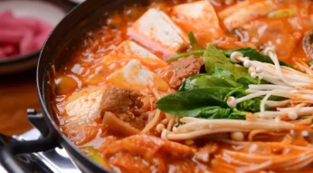
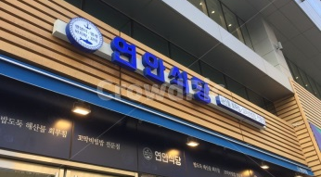
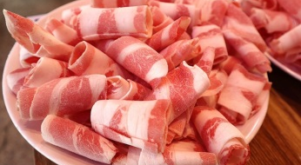
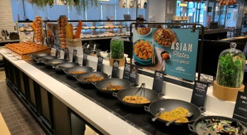
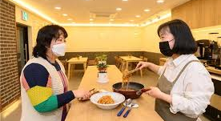
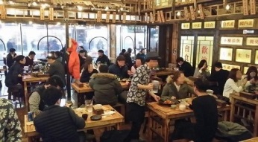
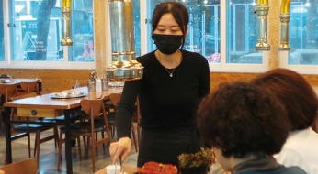
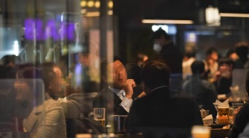
스토리보드
Storyboard
별삼부대찌개
가맹 모집 영상
#1 video
보글보글 끓는 부대찌개 보여진다
자막)
부대찌개만큼
안전한 메뉴 있나요?
#2 video
신선해 보이는 대패우삼겹이 한가득 담긴 모습 보여진다
자막)
우삼겹 싫어하는 사람 있나요?
#3 video
셀프바의 각종 음식들을 훑는다
자막)
당신의 목표로 향하는
가장 빠르고 안전한 길
#4 video
본점 가게 간판 보여진다
자막)
별삼부대찌개 대패우삼겹
#5 video
점주(사장)과 신규 예비 점주 인물이 가게 안에서 함께 이야기 하는 모습 보여진다
자막)
맞춤형 투자 컨설팅부터
본사 이익 공유 시스템까지
#6 video
손님들 북적이는 식당 안 모습 보여진다
자막)
회수기간은 줄이고
수익률은 늘리는
#7 video
바쁘게 서빙하고 움직이는 종업원과 점주의 모습 보여진다
자막)
별삼의 점주 상생 철학
#8 video
시선 가게 밖으로 빠르게 빠져
나온다
가게 창문 안으로 보이는 손님들
자막)
지금 바로 별삼과 함께하세요
#9 video
시선 올리면 처음과 같이 다시 가게 간판이 보여진 후 f.o
로고 등장 마무리
자막)
별삼부대찌개 대패우삼겹

